Slide 1


2025.09.17
GitHub Actions 与 CI/CD 全流程解析
汇报人：张子彤

Slide 2



01
GitHub Actions 概述
02
GitHub Actions 核心组件
目录
03
CI/CD 概述
04
CI/CD 流水线步骤
05
GitHub Actions CI/CD 实践

Slide 3


01
GitHub Actions 概述

Slide 4

GitHub Actions 概述
GitHub Actions 是一个持续集成与持续交付（ CI/CD ）平台，可以把代码开发的流程自动化，比如构建、测试与部署。开发者可以编写一个工作流（workflow），规定在什么情况下要运行哪些步骤。比如，每次有人提交 Pull Request 时，自动执行构建和测试，确保代码没问题；当 Pull Request 被合并后，再自动把代码部署到生产环境。
GitHub Actions 的用途不只限于开发和运维自动化，它还能在仓库里发生各种事件时运行工作流。比如，当有人新建 issue 时，可以自动给这个 issue （比如 bug、enhancement）加上合适的标签，避免手动操作。
GitHub 提供了 Linux、Windows 和 macOS 的虚拟机来运行工作流，也可以在自己的数据中心或云基础设施中托管自定义 runner（自托管运行器）。

Slide 5
02
GitHub Actions 核心组件

Slide 6
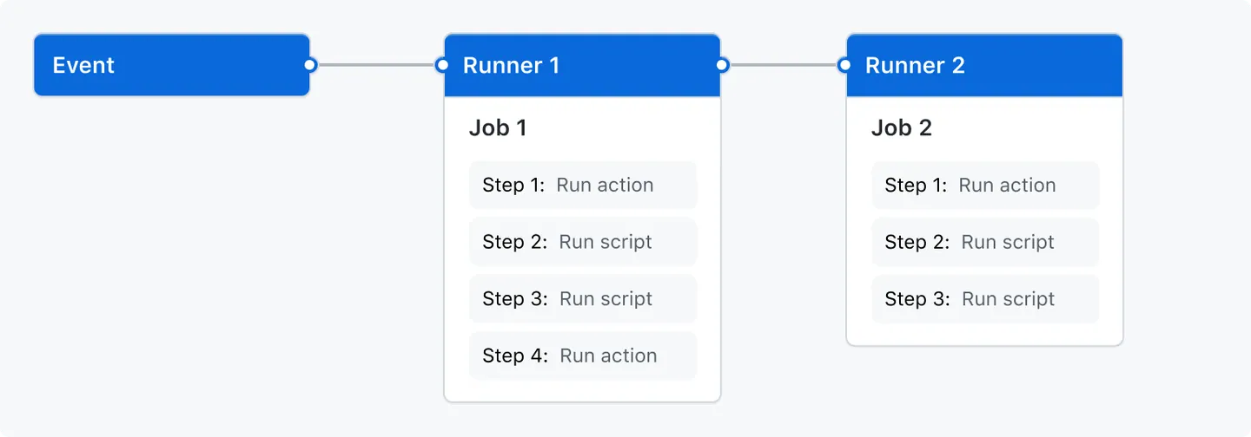
GitHub Actions 核心组件
一个工作流包含一个或多个作业（job），这些作业可以顺序执行，也可以并行执行。
每个作业会在它自己的虚拟机 runner 或容器中运行，并且包含一个或多个步骤（step）。
每个步骤要么运行自己定义的脚本（script），要么运行一个之前已封装好的可复用模块（action）。

Slide 7
GitHub Actions 核心组件
工作流（Workflows）
工作流是一个可配置的自动化过程，它会运行一个或多个作业（jobs）。工作流通过仓库中的 YAML 文件来定义，可以在以下情况下触发：
（1）当仓库里发生某个事件时（例如提交代码、创建 Pull Request）
（2）手动触发
（3）按照预设的时间计划触发
工作流文件必须放在仓库的 .github/workflows 目录下。一个仓库可以包含多个工作流，每个工作流可以完成不同的任务，比如在 Pull Request 提交时构建并测试代码，每次创建新版本时部署应用，当有人新建 issue 时自动添加标签。

Slide 8
GitHub Actions 核心组件
事件（Events）
事件是指仓库中的某个特定活动，它会触发工作流的运行。
例如，事件可以来自 GitHub，当有人创建了一个 Pull Request，打开了一个 Issue或者向仓库推送了一个提交。
除此之外，还可以通过以下方式触发工作流：
（1）按照预设的时间计划
（2）向 REST API 发送请求
（3）手动触发

Slide 9
GitHub Actions 核心组件
作业（Jobs）
作业是工作流中的一组步骤（steps），它们会在同一个运行器（runner）上执行。每个步骤要么是一个要执行的 shell 脚本，要么是一个要运行的 action。步骤会按顺序执行，前一个步骤的结果可以被后一个步骤使用。因为作业中的所有步骤都在同一个 runner 上执行，所以可以共享数据。例如，可以先在一个步骤里构建应用，再在下一个步骤里测试刚构建好的应用。
作业和作业之间的依赖关系可以设置。默认情况下，作业之间没有依赖，会并行运行。如果一个作业依赖另一个作业，那么它会等待依赖的作业完成后再运行。
此外，还可以使用设置矩阵（matrix），让同一个作业在不同的变量组合下运行，比如不同的操作系统（Linux / Windows / macOS）和不同的编程语言版本（Node.js 18 / 20 / 22）。

Slide 10
GitHub Actions 核心组件
动作（Actions）
动作是一组预定义的、可复用的作业或代码片段，用来在工作流里执行特定任务，它能减少在工作流文件中写重复代码。
常见的 action 可以执行的任务包括：
（1）从 GitHub 拉取代码仓库
（2）为你的构建环境配置正确的工具链
（3）为你的云服务商设置认证信息
开发者可以：
（1）自己编写 action
（2）在 GitHub Marketplace 找别人写好的 action 来复用

Slide 11
GitHub Actions 核心组件
运行器（Runners）
运行器是运行工作流的服务器。每个运行器一次只能运行一个作业。GitHub 默认提供 Ubuntu Linux、Microsoft Windows 和 macOS 的 runner 来运行工作流。每次工作流运行时，都会在一个全新的虚拟机环境中执行。
GitHub 还提供大规格runner，可以选择更高性能的配置。如果需要不同的操作系统，或需要特定硬件配置，也可以托管自己的自托管 runner。

Slide 12
03
CI/CD 概述

Slide 13

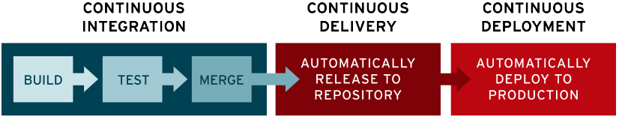
CI/CD概述
CI/CD 是 持续集成（Continuous Integration） 和 持续交付/持续部署（Continuous Delivery/Deployment） 的缩写，旨在简化并加速软件开发生命周期。
持续集成（CI）：指自动进行代码检查、运行测试和构建应用。
持续交付（CD）：代码通过测试后可以随时发布，但是否发布需要人工决定。
持续部署（CD）：测试通过后，代码会被自动部署到生产环境，无需人工干预。

Slide 14
04
CI/CD 流水线步骤

Slide 15
1. 触发（The Trigger）
这是流水线的起点，由某个动作触发：
（1）提交代码到版本控制系统
（2）定时执行（例如夜间构建）
（3）开发人员手动触发
2. 拉取代码（Code Checkout）
流水线会从版本库中拉取最新代码。
3. 构建阶段（Build Phase）
将源码编译为可执行文件，可能涉及的任务包括：
（1）编译代码（如将 Java 源码编译为字节码）
（2）打包为可部署文件

Slide 16
4. 测试阶段（Testing Phase）
构建好的应用会经历严格测试，保证功能与质量，测试类型包括：
（1）单元测试：验证单个组件
（2）集成测试：检查组件间的交互
（3）功能测试：模拟真实用户操作
（4）安全测试：发现潜在漏洞
如果有测试失败，流水线可能会暂停，开发人员需要修复问题才能继续。
5. 交付/部署阶段阶段（Delivery/Deployment Phase）
当代码顺利通过构建与测试，就进入交付（或部署）阶段，有两种交付的目标环境：
（1）预发布环境（Staging）：模拟生产环境，用来做最后的验证
（2）生产环境（Production）：面向真实用户的正式环境

Slide 17
5. 交付/部署阶段阶段（Delivery/Deployment Phase）
常见的部署策略包括：
（1）蓝绿部署（Blue/Green deployments）
同时运行两个环境 ：
蓝色环境（旧版本）：当前在线，所有流量都在这里
绿色环境（新版本）：已经部署好，但暂不对外开放
当新版本（绿色环境）验证无误后，将流量一键切换到绿色环境。
优点：切换过程几乎零停机；出现问题时，可以快速回滚到蓝色环境。
（2）滚动更新（Rolling updates）
逐步替换旧版本实例，让一部分用户先用上新版本。
先在少量服务器/实例上部署新版本，验证运行正常后，再逐步扩展到更多实例，最终所有用户都迁移到新版本。
优点：平滑过渡，降低大规模出错的风险；在问题发生时，可以停止继续分批更新或回滚到旧版本。

Slide 18
6. 监控与反馈
流水线并不会在部署后结束。应用在目标环境的运行情况和用户反馈同样重要，这构成了一个闭环，推动持续改进：
（1）发现并修复生产环境中的 bug
（2）收集用户反馈，用于指导未来迭代

Slide 19
05
GitHub Actions CI/CD 实践

Slide 20
1. 保持工作流模块化
将工作流按用途拆分到不同文件，方便管理和维护。
.github/workflows/
ci.yml # 代码检查和测试
build.yml # 构建流程
deploy.yml # 部署到环境

Slide 21
2. 使用缓存加速构建
在 CI 流水线里，每次运行工作流时，Runner（虚拟机）都是一台 全新的环境。
所以每次都要重新下载依赖包，这非常耗时。
actions/cache 的作用
actions/cache 这个官方 Action 可以把依赖下载结果缓存下来，下次运行时直接复用，避免重复下载。
第一次运行：没有缓存 → 照常安装 → 同时把结果存到缓存区。
第二次运行：如果缓存命中 → 直接恢复缓存 → 跳过大量下载步骤。
这样可以显著减少构建时间。
- name: Cache Node modules
uses: actions/cache@v3
with:
path: node_modules
key: ${{ runner.os }}-node-${{ hashFiles('**/package-lock.json') }}

Slide 22
3. 提前运行 Lint 和测试
在 CI/CD 里，一个典型流水线有好几步：Lint（代码规范检查）、单元测试、构建（编译、打包）和部署（发布到测试/生产环境）。如果把 Lint 和测试放在后面，代码哪怕有个小问题，构建和部署的时间和资源都浪费了。
因此，尽早运行 lint 和单元测试，避免在注定失败的构建上浪费资源。
jobs:
lint:
steps:
- run: npm run lint
test:
steps:
- run: npm test

Slide 23
4. 安全管理密钥
在 CI/CD 流水线里，很多任务需要用到敏感信息，比如云服务账号（AWS/GCP/Azure）、API Key（支付、地图、邮件等）和数据库密码。
正确做法：
（1）使用 GitHub Secrets 存储这些信息
（2）在 workflow 中通过 ${{ secrets.MY_API_KEY }} 调用
（3）永远不要硬编码到代码库或工作流文件
额外建议：
（1）定期检查、轮换密钥
（2）不同环境（Staging / Production）分开使用不同的 Secrets
（3）权限要最小化，只给需要的 Job 使用

Slide 24
5. 使用环境保护规则
GitHub 支持给环境设置保护。例如生产环境部署前必须有人审批，可以限制只有特定分支能部署到生产，可以限制谁有权限使用环境的 Secrets。
environment:
name: production
url: https://yourapp.com
这个 Job 的部署目标是生产环境
好处：
（1）防止误操作导致直接部署到生产环境
（2）增加人工把关环节，安全性更高

Slide 25
6. 仅从稳定分支或标签部署
不要让每个 push 都触发部署，否则开发中的代码可能直接上线到生产环境。
建议：
（1）只允许 main 或 release 分支触发部署
（2）只允许打版本标签（tag）时触发部署
on:
push:
branches:
- main
tags:
- 'v*'
这样可以保证：
（1）部署一定来自稳定版本
（2）可以回溯到具体的版本号

Slide 26
7. 创建可复用工作流
如果有多个仓库/服务需要相同的流程（比如部署、测试），不要复制粘贴同样的 YAML 文件。
GitHub 提供了可复用工作流：可以把公共逻辑抽出来，在别的仓库里直接调用。
jobs:
deploy:
uses: my-org/.github/.github/workflows/deploy.yml@main
调用了另一个仓库里的 deploy.yml 工作流
好处：
（1）统一维护，避免多处修改
（2）所有项目都能保持一致的流程

Slide 27
8. 使用矩阵策略进行跨平台测试
不同环境下可能会有兼容性问题，比如Node.js 14/16/18 的差异，Linux / Windows / macOS 的差异。通过矩阵构建，一次性在多个环境中运行相同的 Job。
strategy:
matrix:
node-version: [14, 16, 18]
好处：
（1）发现版本/平台特定的 bug
（2）保证跨平台兼容性

Slide 28
9. 设置通知
流水线的结果要及时通知团队，比如构建失败 → Slack 通知开发者，部署成功 → 发消息到 Teams。
- name: Notify Slack
uses: 8398a7/action-slack@v3
with:
status: ${{ job.status }}
fields: repo,message,commit,author
env:
SLACK_WEBHOOK_URL: ${{ secrets.SLACK_WEBHOOK }}
好处：
（1）团队成员第一时间知道构建/部署状态
（2）减少盲等或遗漏

Slide 29
10. 监控工作流指标
GitHub Actions 提供了 Insights 仪表盘，可以查看：
（1）每个工作流的运行时间
（2）排队时间
（3）成功/失败率
通过这些数据，可以：
（1）找出瓶颈（比如某一步总是最慢）
（2）优化并行策略、缓存策略
（3）监控质量指标，持续改进

Slide 30
Node.js CI 工作流示例
name: CI
on:
push:
branches: [main]
pull_request:
jobs:
build-and-test:
runs-on: ubuntu-latest
steps:
- uses: actions/checkout@v3
- uses: actions/setup-node@v3
with:
node-version: '18'
- run: npm install
- run: npm run lint
- run: npm test
这段配置展示了一个简单的 CI 流程：
1. 触发条件：当代码被推送到 main 分支，或有人提 PR 时，就会自动触发。
2. 运行环境：使用 GitHub 提供的 ubuntu-latest 虚拟机。
3. 主要步骤：
（1）把仓库代码拉到 runner 上
（2）setup-node：安装 Node.js 18 版本
（3）npm install：安装依赖
（4）lint + test：先检查代码规范，再跑单元测试。

Slide 31





2025.09.17
感谢您的观看
THANKS
Thank you for watching!
汇报人：张子彤

